Slide 1
Detecção de motores a combustão por meio de análise sonora através de uma rede neural.
Matheus Felipe Sozza
Maurício Eloy
Notes:
Primeiramente meu nome é Matheus, sou engenheiro eletricista e de computação graduado e pós-graduado pela UNICAMP. Atuo na indústria automotiva no desenvolvimento de software e sistemas para o controle e coleta de dados de veículos e participo ativamente dessa mudança de paradigma que a indústria da mobilidade atravessa rumo a diminuição de carbono.
Minha meta pessoal e profissional é assumir posição de protagonismo nessa transformação, guiando iniciativas que englobam uma mobilidade mais conectada, inteligente, limpa e livre de carbono, aderente à todas as tendências futuras.
Para isso, busco agregar as mais modernas e eficientes técnicas em engenharia de software, sistemas e dados, dando o melhor aproveitamento possível aos dados que coletamos e informações que possuímos. Seja no software, no hardware, ou nos dados, não há margem para desperdício.
O nome do trabalho que vou apresentar hoje é “Detecção de Motores a Combustão por meio de análise sonora através de uma rede neural”.

Slide 2

Introdução
O Escopo do trabalho O mundo de hoje é movido por máquinas a combustão - automóveis, trens, navios ou aviões. A combustão é um fenômeno há muito dominado com robustez pela indústria, com seus prós e contras. No atual movimento da sociedade em direção às cidades inteligentes, é interessante que hajam meios de planejar a demanda de tráfego por região, seja na zona rural ou urbana, apoiando-se em pilares de big-data (Zhao, Y. et al., 2018). Métodos automatizados de processamento e tomada de decisão com base em dados são úteis e acessíveis. No presente trabalho, o processamento se dá com base no som de motores a combustão.
Figura 1 – Big Data e Cidades Inteligentes
Fonte: Banco BV ¹
¹ Disponível em: <https://www.bv.com.br/bv-inspira/inovacao/smart-cities>. Acesso em 16. mai. 2023
Notes:
O trabalho aqui apresentado trata sobre motores e máquinas a combustão.
Esse é um fenômeno há muito dominado pela indústria, que move o mundo com prós e contras bem conhecidos. Seja para planejar demanda de tráfego diretamente ou mesmo colaborar com fornecimento de dados no ambiente das smart-cities, a mobilidade tem e terá uma participação chave no contexto do big-data urbano.
Para isso, é importante assegurar que os dados estão sendo processados de maneira eficiente produzindo como saída tomadas de decisões automatizadas.
Os dados utilizados no trabalho aqui discutido consistem em sons ou recortes sonoros de motores a combustão e outros ruídos diversos.

Slide 3

Introdução
Agregando valor aos dados No ato de agregar valor, o processamento por meio de um modelo é parte indissociável da cadeia ou ciclo de vida dos dados em questão. De acordo com Mohammadi e Al-Fuqaha (2018), têm-se que uma vez que os dados são coletados e armazenados, se não processados imediatamente, é improvável que venham a ser reutilizados no futuro.
Figura 2 – Ciclo de vida dos dados tratados.
Processamento autônomo
Coleta e Armazenamento
Criação de um Modelo
Implementação do Modelo
Limpeza
Análise
Fonte: Dados originais da pesquisa.
Notes:
Coletar e armazenar dados é parte fundamental do processo, mas o processamento e extração de valor destes em tempo real é parte indissociável do seu ciclo de vida.
Difícilmente dados armazenados e não imediatamente processados serão revisitados futuramente. Temos que tirar o maior proveito possível daquilo que coletamos.

Slide 4
Materiais e Métodos

Slide 5
Materiais e Métodos
Ar Condicionado
Processamento de áudio O processamento de áudio por meio de redes neurais para reconhecimento de padrões é uma vertente bastante popular no universo de aprendizado de máquina. Para o trabalho em questão, utilizou-se um banco de sons (UrbanSound8k) com mais de 8.000 amostras de sons urbanos de até 4 segundos de duração, classificados em 10 categorias distintas. Como o intuito do estudo aqui apresentado foi classificar apenas se uma amostra contém um motor a combustão em funcionamento ou não, as 10 categorias originais foram reduzidas para 2 categorias de estudo. Temos então um classificador binário baseado em uma rede neural convolucional.
Buzina de Veículo
Crianças brincando
Cães Latindo
Categoria de Estudo 1. ‘Não motor a Combustão’ [NMC]
Perfuração / Perfuratriz
Tiro de arma de fogo
Britadeira
Sirene
Música Urbana
Categoria de Estudo 2 Motor a Combustão [MC]
Motor a combustão
Notes:
O processamento de áudio por redes neurais, tema aqui explorado, é uma vertente bastante popular do aprendizado de máquina.
Para o trabalho em questão utilizamos o banco de dados UrbanSound 8 thousand, que contém 8000 recortes de áudios curtos, pré distribuídos em dez categorias, como mostrado na ilustração à direita.
Para a pesquisa, essas categorias serão simplificadas em apenas duas: - A categoria dos motores a combustão, que contém aproximadamente 10% das amostras; - E a categoria dos não motores a combustão ou apenas “outros”.
Assim sendo, teremos uma classificador binário.

Slide 6
Materiais e Métodos
Ar Condicionado
[NMC]
Segmentação e Balanceamento de Classes Dado que as 9 primeiras categorias originais foram agrupadas em uma única categoria de estudo, um desbalanceamento no número de amostras foi criado. Para balancear o banco de dados utilizado, foram efetuados dois procedimentos:
Segmentação dos áudios em tamanhos padrão, com sobreposição.
Criação de amostras artificiais (adição de ruído branco e compressão no tempo – data-augmentation).
Buzina de Veículo
Crianças brincando
Cães Latindo
Perfuração / Perfuratriz
Tiro de arma de fogo
Britadeira
Sirene
Música Urbana
Motor a combustão
[MC]
Notes:
Esse agrupamento e redivisão das categorias fatalmente gera um desbalanceamento notável nos dados, o que tende a gerar fortes e altamente indesejáveis vieses no classificador.
Para solucionar esse problema, adotamos duas técnicas de data-augmentation:
- A segmentação dos recortes originais em recortes de áudio com tempos padronizados;
- A criação de amostras artificiais com adição de ruído branco e compressão ou dilatação no tempo;

Slide 7
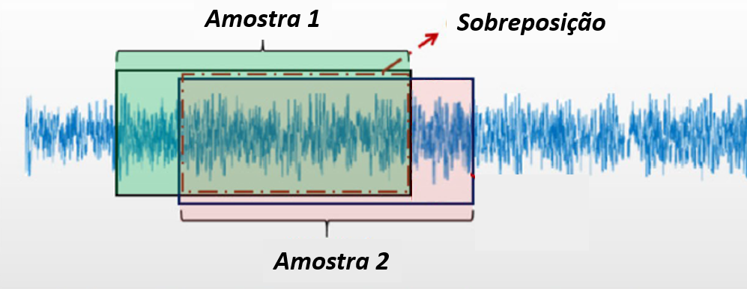
Materiais e Métodos
Segmentação e Balanceamento de Classes O aumento dos dados originais foi feito através do particionamento de cada amostra original em segmentos com tamanho padrão. No caso da categoria minoritária, a segmentação foi realizada conjuntamente com a sobreposição das amostras, aumentando o número de segmentos obtidos / balanceando. Os segmentos sobrepostos provenientes de uma mesma amostra foram complementados com a adição de ruído branco e compressão no tempo (fatores aleatórios), gerando segmentos sintéticos.
Figura 3 – Ilustração do processo de segmentação com sobreposição
Fonte: Song (2021) – traduzido e adaptado
Notes:
Dessa maneira, o aumento dos dados originais foi feito através do particionamento de cada amostra original em segmentos com tamanho padrão, preparando os dados para alimentar a rede neural a ser treinada. No caso da categoria minoritária, a segmentação foi realizada conjuntamente com a sobreposição das amostras, conforme ilustrado na figura do slide, de maneira a aumentar o número de segmentos finais e auxiliar no balanceamento dos dados “meio a meio”. Os segmentos sobrepostos provenientes de uma mesma amostra foram complementados com a adição de ruído branco aleatório e compressão aleatória no tempo, gerando os anteriormente referidos segmentos sintéticos.

Slide 8
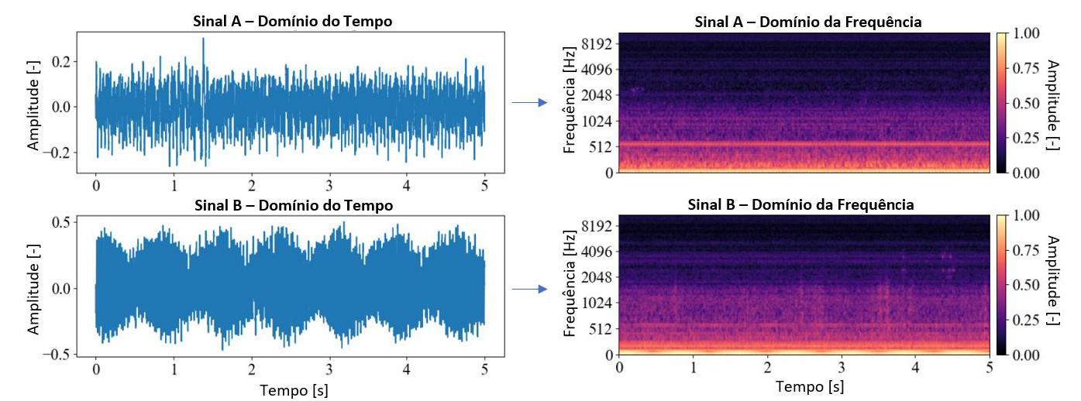
Materiais e Métodos
Extração de informações ou ‘features’ As redes neurais convolucionais [CNN] são muito utilizadas tanto em problemas de reconhecimento de imagens como de áudio. Na análise efetuada, o primeiro passo é transformar um recorte de áudio unidimensional (intensidade sonora vs. tempo) em uma imagem conhecida como espectrograma (intensidade sonora por banda de frequência vs. tempo). Desse modo, podemos comunizar diversas premissas utilizadas nos problemas de reconhecimento de imagem.
Figura 4 – Representação de um mesmo sinal no domínio do tempo (esq.) e por meio de um espectrograma tempo-frequência (dir.)
Fonte: Ciric, et al. (2021) – traduzido e adaptado.
Notes:
Por fim, como passo final do preparo dos dados para alimentar a rede neural, extraímos as informações ou features dos recortes de áudio por meio da transformação dos mesmo em espectrogramas.
Os espectrogramas contém informações da intensidade sonora em função não apenas do tempo, mas também por banda de frequência, o que torna nosso problema de classificação em algo muito similar à classificação de imagens, vertente também muito popular e disseminada e ramo das redes neurais convolucionais.
A figura a direita ilustra de maneira visual como funciona a conversão do sinal de áudio original em um espectrograma e como o resultado dessa conversão, de fato, se assemelha à uma imagem. O espectrograma nos forcece uma assinatura do recorte de áudio em questão, o que é um primeiro passo muito importante para a classificação.

Slide 9
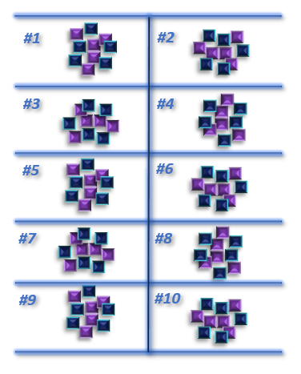
Materiais e Métodos
Divisão em pastas (K-Fold Cross-Validation) Os espectrogramas ou ‘features’ resultantes foram divididos em dez pastas, de modo a treinar o modelo com 90% das amostras e validá-lo com os 10% restantes. Assim sendo, executamos dez rodadas de treino-teste para cada experimento executado no modelo. Durante essa divisão em pastas, foram tomadas as precauções necessárias para não separar em pastas diferentes os segmentos originados de um mesmo recorte de áudio, o que acabaria por enviesar o modelo e potencializar erroneamente sua performance.
Figura 5 – Dados mesclados e divididos em 10 pastas
Fonte: Dados originais da pesquisa.
#1
#2
#3
#4
#5
#6
#7
#8
#9
#10
Notes:
Esses espectrogramas resultantes são então divididos em dez grupos distintos, de maneira que possamos realizar rodadas de treino-teste, no que é popularmente conhecido com K-Fold Cross validation.
Alguns cuidados foram tomados durante esse processo de divisão das amostras, evitando o vazamento da segmentos provenientes de uma mesma amostras em diferentes categorias, o que potencializaria de maneira artificial os nossos resultados devido à um erro de metodologia, o que não é o intuito deste trabalho.

Slide 10
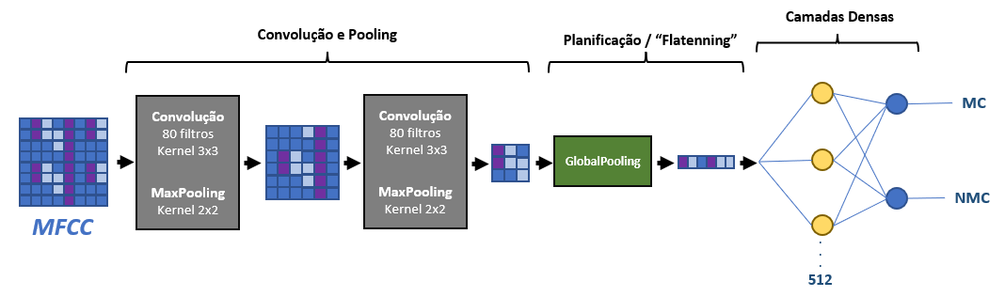
Materiais e Métodos
A topologia da Rede Neural
O processamento dos dados foi feito por meio da topologia de rede neural ilustrada abaixo, dividido majoritariamente em três etapas.
Como entrada, é utilizado o espectrograma. Como saída, temos a classificação binária em motor à combustão [MC] ou não-motor à combustão [NMC].
Figura 6 – Representação simplificada da topologia da CNN utilizada para classificação dos sinais sonoros
Fonte: Dados originais da pesquisa.
Notes:
A topologia da rede neural convolucional adotada é resumida na figura abaixo:
- Primeiramente o espectrograma é processado por duas camadas convolucionais, com consequente redução de sua dimensionalidade (Convolução e Pooling).
- Na sequência, os dados matriciais são planificados, transformando-se em um vetor unidimensional.
- Esse vetor unidimensional é fornecido como entrada à uma rede neural de camadas densas, com apenas 2 níveis. Ao final desses dois níveis, dois neurônios são estimulados, gerando a nossa desejada classificação binária.
O intuito aqui é apenas ilustrar de maneira macro a topologia adotada, maiores detalhes sobre a construção da rede neural convolucional estão presentes no texto original do trabalho.

Slide 11
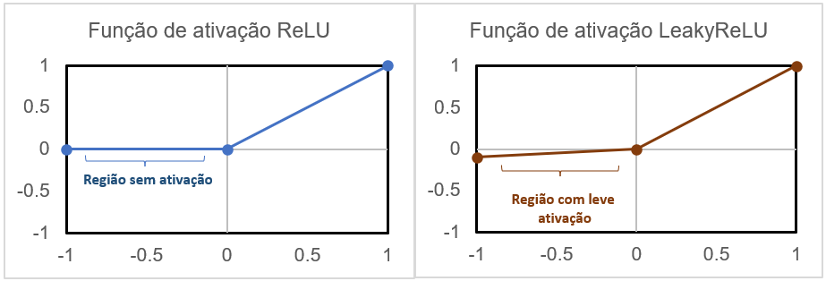
Materiais e Métodos
Funções de ativação e diferentes tamanhos de segmentos
Fixada a topologia da rede, foram exploradas quatro diferentes parametrizações do problema de maneira a verificar se alguma dos experimentos apresenta ganho real.
Os experimentos consistem em variar o tamanho do segmento de entrada da rede neural (segmentos de 476ms e 952ms) e a função de ativação utilizada (ReLU ou LeakyReLU).
Figura 7 – Comparativo gráfico das funções ReLU e LeakyReLU
Fonte: Dados originais da pesquisa.
Notes:
De maneira exploratória, realizamos quatro experimentos diferentes na topologia da rede em questão, buscando comparar os resultados estatisticamente entre si.
Os experimentos consistiram em variar o tamanho dos recortes de áudio fornecidos como entrada à rede neural, e também explorar o efeito de utilização das funções de ativação ReLU ou Leaky ReLU, verificando se alguma dessas variações nos proporcionam algum ganho real. A inspiração para utilização da variação ReLU e LeakyReLU é proveniente de outros trabalhos, citados como referências no texto original, os quais afirmam ter obtido sensíveis ganhos na performance de classificação ao utilizar LeakyReLU. A forma como a função LeakyReLU funciona é ilustrada na figura do slide, tendo como característica principal uma leve ativação de saída para valores de entrada negativos, diferentemente da ReLU original que possui ativação nula para valores de entrada negativos.

Slide 12
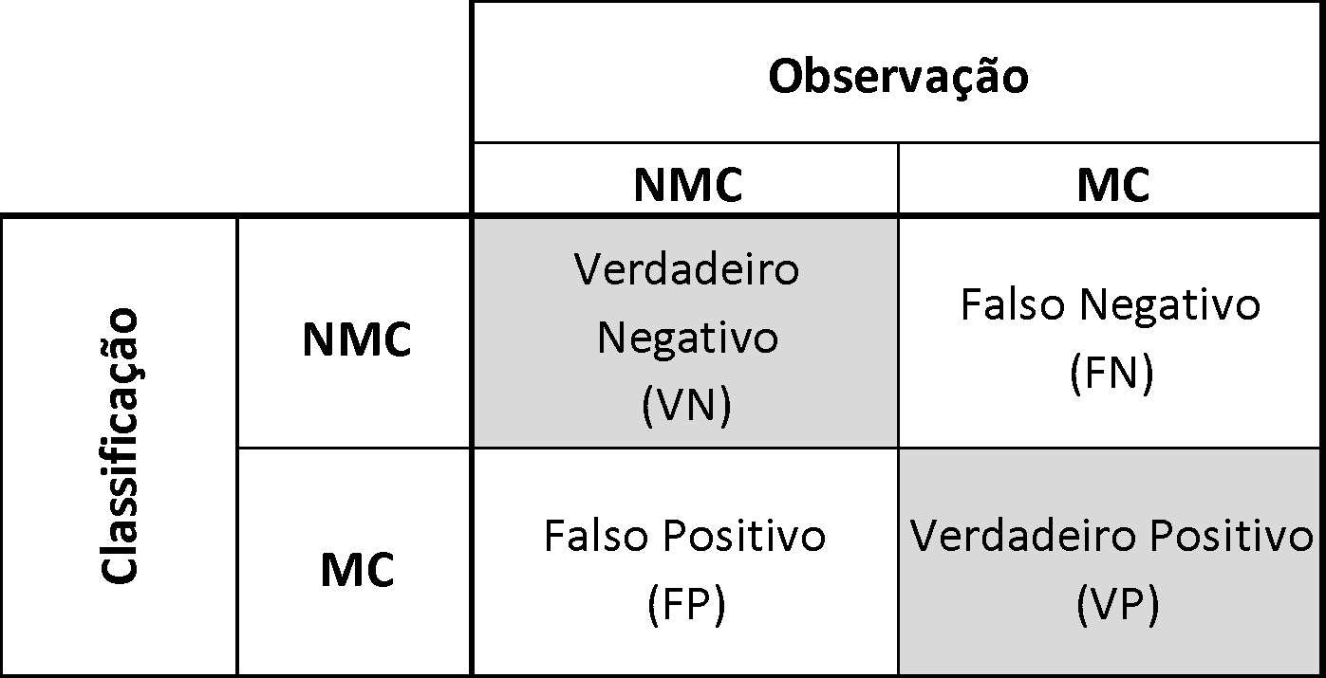
Materiais e Métodos
Métrica de comparação Para mensurar a performance da classificação e comparar os resultados dos experimentos realizados, utilizou-se a representação da classificação por meio de uma matriz de confusão. Dos parâmetros da matriz de confusão podemos extrair as métricas F1-Score e J de Youden, ambas direcionadas a quantificar o quão bom ou útil é o classificador gerado.
Figura 8 – Ilustrativo de uma matriz de confusão
Fonte: Dados originais da pesquisa.
Notes:
Como métrica de performance e comparação entre experimentos, os dados resultantes de cada rodada foram dispostos em matrizes de confusão, de onde extraímos métricas generalistas como o F-One Score e J de Youden, de maneira avaliar quantitativamente e padronizadamente o quão performático é o classificador obtido em cada experimento.
O resultado de cada experimento é, resumidamente, a média de cada uma das suas dez rodadas de validação cruzada treino-teste.

Slide 13
Resultados e Discussão

Slide 14
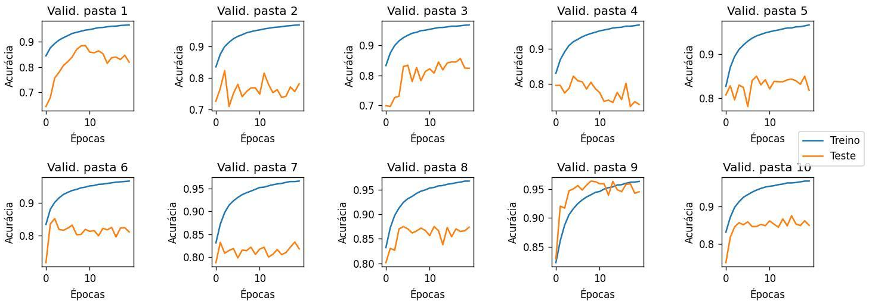
Resultados e Discussão
Resultados dos experimentos Para cada um dos quatro experimentos propostos, foi possível gerar uma série de gráficos e métricas que mostram não apenas o resultado final da classificação mas também o histórico do aprendizado do modelo. A figura abaixo ilustra a progressão do treinamento para o Experimento #1 – Segmentos de 476ms e função de ativação ReLU.
Figura 9 – Histórico treino-teste para o Experimento #01 , dez validações cruzadas, métrica de precisão
Fonte: Dados originais da pesquisa.
Notes:
Para cada um dos quatro experimentos realizados, foi possível gerar uma série de gráficos mostrando a evolução da precisão da classificação nos dados de treino e teste para cada uma das dez validações cruzadas. Em amarelo, temos a progressão da precisão nos dados de treino, enquanto em azul temos a progressão da precisão nos dados de teste. No título de cada mini gráfico, temos qual das pastas foi utilizada como dados de validação.
O exemplo mostrado na figura deste slide se refere ao experimento onde a rede neural foi alimentada com recortes sonoros de 476ms e aplicou-se a função de ativação ReLU. A explicação do porque foi utilizado o valor especifico de 476ms tem a ver com a otimização do tempo de processamento, e é explicada em maiores detalhes no texto original.
O interessante destes gráficos é verificar a progressão temporal da performance em função das épocas de treinamento, observando se há ou não ganho real à medida que o treinamento avança, e o início de um possível sobreajuste ou overfitting aos dados de treino, com consequente queda da precisão nos dados de teste e portanto perda de generalidade do classificador a partir de um certo ponto.

Slide 15
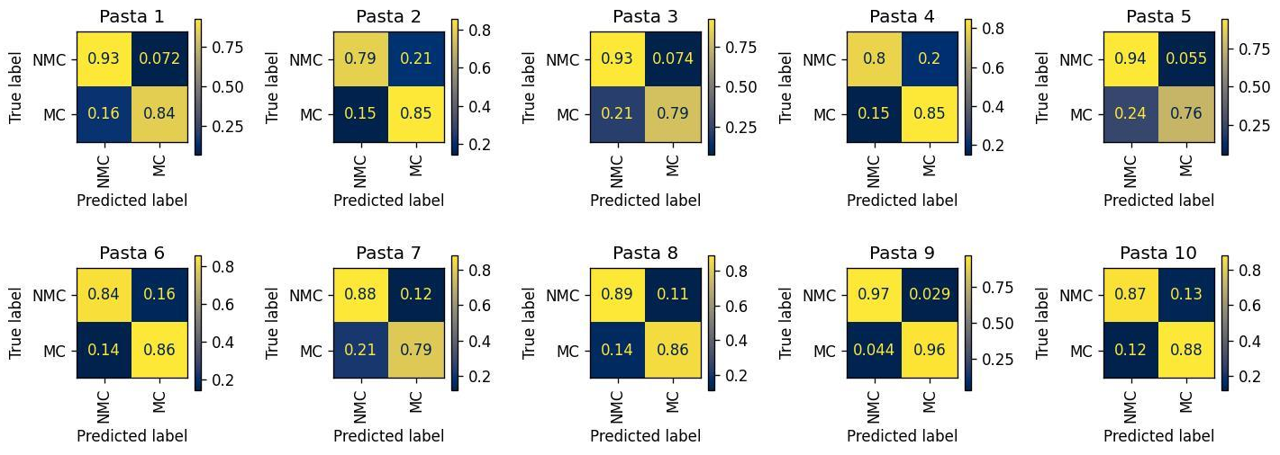
Resultados e Discussão
Resultados dos experimentos Cada uma das validações cruzadas (k-fold) foi retornada para a época em que apresentou a melhor precisão com os dados de validação, buscando um compromisso ótimo entre melhor aprendizado e mínimo sobreajuste ou ‘overfitting’. A figura abaixo ilustra as matrizes de confusão finais para o Experimento #1 – Segmentos de 476ms e função de ativação ReLU.
Figura 10 – Matrizes de confusão para o Experimento #01, dez validações cruzadas, métrica de precisão
Fonte: Dados originais da pesquisa.
Notes:
Ao final das 20 épocas de treinamento, os dados foram regularizados para a melhor época em termos de precisão sobre os dados de testes, o que nos provê um compromisso ótimo entre o melhor aprendizado generalista e um mínimo sobreajuste ou overfitting aos dados de treino. Queremos obter um classificador capaz de generalizar para amostras nunca antes vistas.
Nessa etapa, abadonamos a visualização temporal do treinamento por épocas e sua progressão e visualizamos apenas um recorte ou fotografia daquilo que é a performance final do nosso experimento, de onde extraímos as métricas de comparação J de Youden e F1-Score.

Slide 16
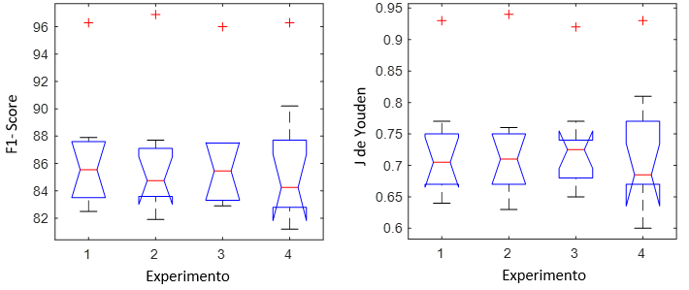
Resultados e Discussão
Comparação entre os quatro experimentos Experimento #01: Modelo treinado com ReLU e segmentos de 476ms. Experimento #02: Modelo treinado com LeakyReLU (0.1) e segmentos de 476ms. Experimento #03: Modelo treinado com ReLU e segmentos de 952ms. Experimento #04: Modelo treinado com LeakyReLU (0.1) e segmentos de 952ms.
Por meio de uma análise do tipo ANOVA, os quatro experimentos podem ser qualificados como estatisticamente indiferentes para um intervalo de confiança de 99%. Ou seja, as diferentes parametrizações propostas entre os experimentos não resultaram diferenças estatisticamente relevantes.
Figura 11 – Box-plot para as métricas ‘F1-Score’ e ‘J de Youden’
Fonte: Dados originais da pesquisa.
Notes:
Por fim, comparamos estatisticamente nossos quatro experimentos em função das métricas escolhidas, onde variamos o tamanho das amostras e a função de ativação utilizada, buscando verificar se há diferença estatisticamente relevante entre eles.
Como os dados de F1-Score e J de Youden das 10 validações cruzadas para cada experimento se adequam à normalidade de acordo com o teste de Shapiro-Wilk, verificamos então por meio de uma análise ANOVA que, para o intervalo de confiança de 99% os dados são estatisticamente indiferentes entre si.
Ou seja, seguindo estritamente a metodologia descrita e variando apenas o tamanho das entradas fornecidas à rede neural e a sua função de ativação, os resultados são estatisticamente iguais.
Isso nos leva então às nossas considerações finais.

Slide 17
Considerações Finais

Slide 18
Considerações Finais
Avaliação global Em termos globais, os experimentos apresentaram performance interessante. Os F1-Score dos quatro experimentos estiverem sempre em torno de 86%, o que é significativo; Já os J de Youden permaneceram próximos de 1 (num intervalo possível de -1 a +1); As métricas indicam a efetividade do classificador, e abrem caminho para posteriores adaptações do classificador em linha com o que foi a motivação inicial do trabalho.
Figura 11 – Box-plot para as métricas ‘F1-Score’ e ‘J de Youden’
Fonte: Dados originais da pesquisa.
Notes:
Em termos globais, os experimentos apresentaram performance interessante e similar a outros experimentos realizados sobre o mesmo banco de dados os quais serviram como referência à esse trabalho.
Adotando um olhar qualitativo, é possível dizer que os classificadores, apresentando F-One Scores médios de 86% e J’s de Youden próximos a 1, são de fato eficientes na tarefa a que se destinam, estando bem acima daquilo que seria uma classificador aleatório ou inútil, no caso, classificadores com J de Youden próximos ou menores que zero.
Já sobre as variações nos tamanhos das entradas e função de ativação, conforme já mencionado anteriormente, não houve variação estatisticamente relevante nos resultados e portanto podemos concluir que, nas condições de execução aqui demonstradas, não há correlação entre tais modificações e o resultados final obtido.
Feitas ambas afirmações, encerra-se aqui o escopo do trabalho apresentado, abrindo caminho para posteriores trabalhos e pesquisas sobre o processamento de dados de máquinas à combustão ou mesmo relacionados à mobilidade de maneira genérica. Considero particularmente os resultados obtidos interessantes e úteis, e faço o retrospecto de que o esforço valeu a pena e os resultados são contém valor. O slide a seguir contém as referências da figuras utilizadas na apresentação, também presentes no texto original. Isso é tudo, obrigado!

Slide 19
Referências
Ciric, D; Peric, Z; Nikolic, J; Vucic, N. 2021. Audio Signal Mapping into Spectrogram-Based Images for Deep Learning Applications. 2021 20th International Symposium INFOTEH-JAHORINA (INFOTEH), 2021, Sarajevo, Bosnia e Herzegovina: 1-6.
Mohammadi, M.; Al-Fuqaha, A. 2018. Enabling Cognitive Smart Cities Using Big Data and Machine Learning: Approaches and Challenges. IEEE Communications Magazine, vol. 56, no. 2: 94-101.
Song, X; Cong, Y; Song, Y. 2021. A bearing fault diagnosis model based on CNN with wide convolution kernels. Journal of Ambient Intelligence and Humanized Computing 13: 4041–4056.
Zhao, Y; Zhang, H; An, L; et al. 2018. Improving the approaches of traffic demand forecasting in the big data era. Cities, Volume 82: 19-26.

